Slide 1
El uso de la Zeolita como una adición mineral para producir Cemento Puzolánico

Slide 2
Introducción
Han tenido un gran desempeño en diversas ramas
Es un valioso recurso para la rama de la construcción.
El empleo de minerales puzolánicos en las mezclas con cal en las construcciones antiguas.
Es una aplicación innovadora de una tecnología antigua.

Slide 3
Objetivos
Desarrollar la aplicación de las zeolitas naturales como una adición mineral.
Componente alternativo en las mezclas de hormigones y morteros.
Demostrar mediante ensayos las bondades de la zeolita como adición.

Slide 4
Puzolanas
Materiales naturales o artificiales, que por si solas poseen poco o ningún valor cementante.
Existen dos tipos principales de puzolanas:
puzolanas artificiales
puzolanas naturales

Slide 5
Clasificación y características
Las puzolanas se clasifican en 3 tipos según la norma ASTM C 618-01
Los tipos de puzolanas son: N, F y C
Esta especificación cubre su uso como una adición mineral al cemento y concreto

Slide 7
Zeolitas
Su nombre se deriva de dos palabras griegas: zeo: que ebulle lithos: piedra.
Este mineral es utilizado para diversas aplicaciones:
nutrición animal
agricultura
control de malos olores
construcción

Slide 8
Cemento Portland Puzolánico
Producido por la molienda de un material conocido como puzolana que se ha incorporado al cemento.
Existen dos tipos:
  Cemento Portland Puzolánico Tipo IP
  Cemento Puzolánico, Tipo IPM
Porcentaje adicionado del 20%

Slide 9
La adición de la puzolana confiere propiedades para los cementos, tales como:
- Calor de hidratación
- Fraguado
- Fluencia
- Resistencia
- Retracción
- Durabilidad

Slide 10
Preparación de la zeolita
Muestreo
Trituración
Molienda

Slide 11
Muestras de zeolita

Slide 12
Trituradora de quijadas Molino de Rodillos

Slide 13
Material triturado

Slide 14
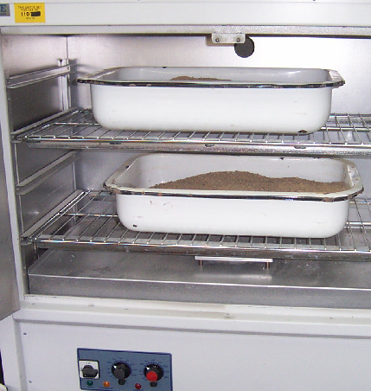
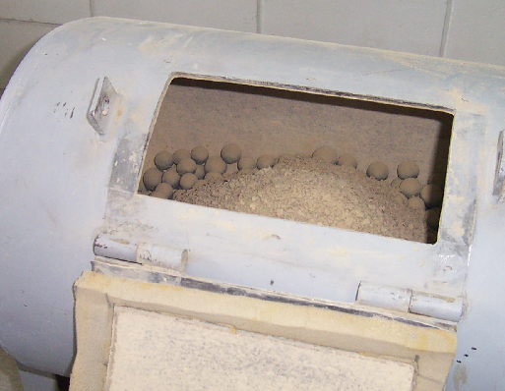
Zeolita en el horno Molino de bolas

Slide 15
Caracterización del material según norma ASTM C 311-98b
Retenido # 325
Densidad
Análisis químico
Superficie específica
Determinación del factor b
Resistencia a la compresión simple
Pruebas de Indice de puzolanidad
Contenido de aire atrapado en mortero

Slide 16
Norma ASTM C430 para el ensayo del retenido en el tamiz #325
Lavado a presión
En este caso nos dio una lectura de 15%

Slide 17
ASTM C128-01 “Standard Test Method for Density, Relative Density (Specific Gravity), and Absortion of Fine Aggregate”.
Método gravimétrico obteniendo una densidad de:
D = 2423 Kg/m³

Slide 19
Superficie específica o Blaine
Define la cantidad de aire que pasa por una cama preparada de cemento
Se obtuvo una superficie específica de 4840 cm²/g

Slide 20
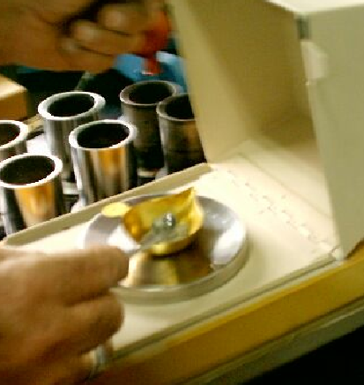
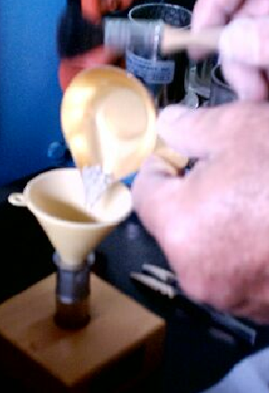
Ensayo de blaine

Slide 21
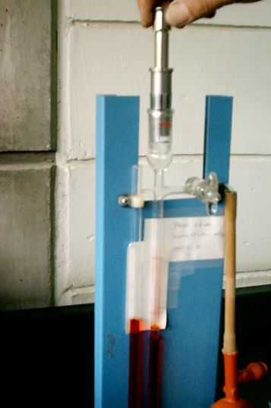
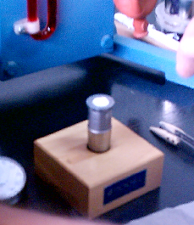
Ensayo de blaine

Slide 22
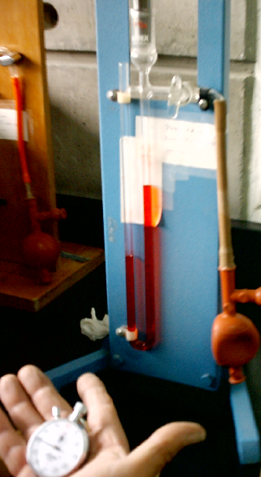
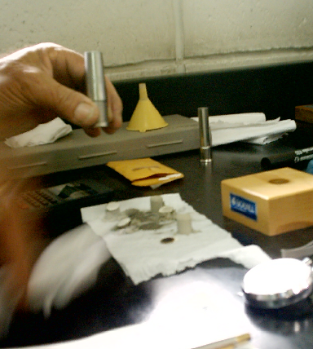
Ensayo de blaine

Slide 23
El factor b es utilizado para los cálculos de finura en materiales que no sea el cemento portland

Slide 24
Determinación del factor b

Slide 25
Prueba para la resistencia según la norma ASTM C109/C109 M-99
Preparación de las mezclas: patrón y muestra
Determinación del flujo (mesa)
Confección de cubos
Curado
Resistencia a la compresión simple
Resultados de Indice de puzolanidad
Tablas y resultados

Slide 26
Dosificación y preparación de las mezclas

Slide 27
Mezcladora Mesa de flujo

Slide 28
Compactación de cubos Cámara húmeda

Slide 29
Piscina con cubos Prensa

Slide 30
Indice de puzolanidad ASTM C109/C109 M-99

Slide 31
Gráfica comparativa de resistencias muestra/patrón

Slide 32
Aire atrapado en mortero
Especificación ASTM C150
Preparación de las muestras norma ASTM C185
La zeolita no tiene incidencia
Cumple con la norma ASTM que debe ser < 20%

Slide 33
Conclusiones
Incremento en las resistencias finales
Mayor fluencia que en cementos portland
Disminución del calor de hidratación
Se pueden obtener hormigones durables
Ahorro en el transporte

Slide 34
Requerimientos a cumplir

Slide 35
Componente alternativo en las mezclas de hormigones y morteros
Enfocar este recurso hacia la rama de la construcción
Ubicación de yacimientos de zeolita en la ESPOL
Evaluación detallada de estas reservas

Slide 36
El uso de la Zeolita como una adición mineral para producir Cemento Puzolánico

